Slide 1

Đề tài thuyết trình: Xây dựng website chợ thương mại điện tử
Người thực hiện : Nguyễn Đức Thành
Lớp : KS2 – CNTTK37
Người thực hiện : TS. Phạm Ngọc Hưng
Thời gian trình bày:
ĐỒ ÁN TỐT NGHIỆP
CÔNG NGHỆ THÔNG TIN

Slide 2
NỘI DUNG TRÌNH BÀY
I. MỤC TIÊU HƯỚNG TỚI
II. ĐẶT VẤN ĐỀ
III. PHÂN TÍCH THIẾT KẾ HỆ THỐNG
IV. CÀI ĐẶT
V. KẾT QUẢ
VI. HƯỚNG PHÁT TRIỂN

Slide 3
PHẦN I: MỤC TIÊU
Tìm hiểu và phân tích thiết kế hệ thống thương mại điện tử
Triển khai từ phân tích thiết kế đến phát triển 1 phần mềm
Áp dụng các kỹ thuật thanh toán trực tuyến, gửi hàng trực tuyến, gửi mail…
Notes:
1. Hiện nay, xu hướng thương mại điện tử là xu hướng của toàn cầu nên việc hiểu và phân tích một hệ thống thương mại điện tử là quan trọng.
2. Từ phân tích thiết kế thì em sẽ triển khai bao gồm cả code, test.
3. Trong quá trình triển khai thì em cũng tìm hiển các công nghệ kỹ thuật như thanh toán trực tuyến, giao vận… mà cụ thể ở đây là thanh toán bằng Paypal, Onepay và giao hang qua GoShip

Slide 4

PHẦN II: ĐẶT VẤN ĐỀ
1. Mô hình B2C có hiệu quả?
1. Mô hình B2C
Notes:
Từ thực tế điều tra thì có nhiều cửa hang nhỏ, hay đơn giải họ chỉ họ không có 1 số lượng khách lớn => họ có mong muốn có 1 khu vực, 1 sàn hay nói cách khác là 1 nơi có thể tự do đăng bán các sản phẩm cho nhiều người biết tới.
Tuy nhiên nếu theo mô hình B2C cũ thì họ phải mở một cửa hàng => rất bất tiện.

Slide 5
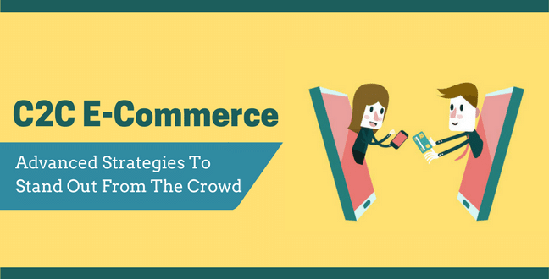
PHẦN II: ĐẶT VẤN ĐỀ
2. Tại sao cần dung C2C?
2. Mô hình C2C
Notes:
Mô hình C2C, khách hang có thể mua bán dễ dàng trực tiếp với nhau nhưng ở đây không có 1 bên kiểm soát => website của e sẽ giải quyết việc này.

Slide 6
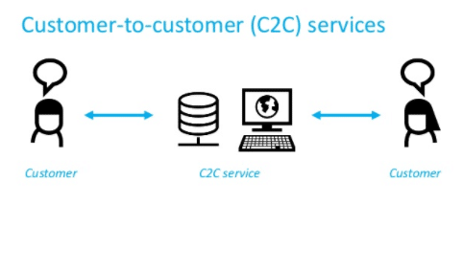
PHẦN II: ĐẶT VẤN ĐỀ
2. Tại sao cần dung C2C?
3. Mô hình C2C
Notes:
Website của em như 1 service đảm bảo việc giao bán hang hoá giữa 2 bên được an toàn.
Đảm bảo cho cả khách hàng lẫn người bán có thể an tâm về chi phí cũng như hàng hoá.

Slide 7
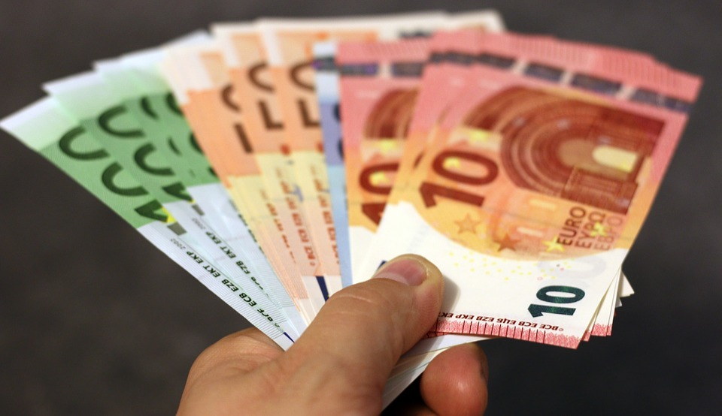
PHẦN II: ĐẶT VẤN ĐỀ
3. An toàn trong C2C?
4. An toàn trong C2C
Notes:
Để an toàn trong việc chuyển tiền thì e sử dụng các API như Paypal, Onepay, Goship… chi tiết hơn thì e sẽ nói ở phần III.

Slide 8
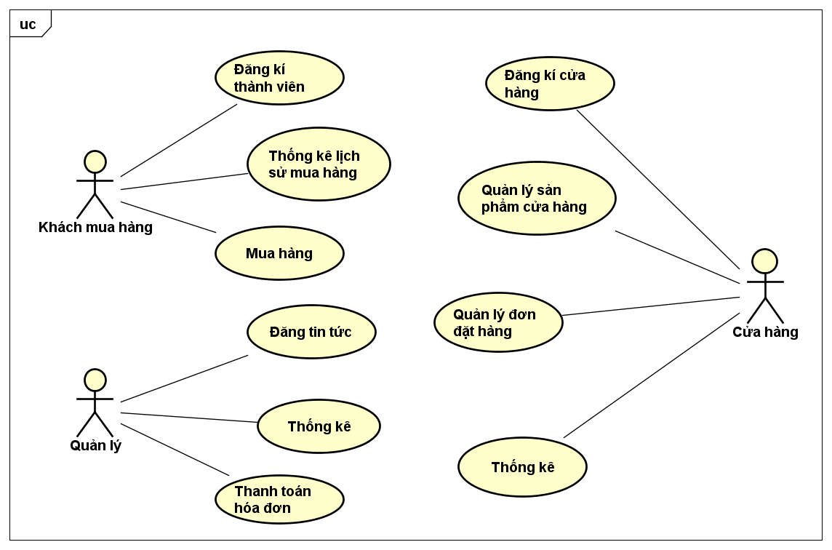
PHẦN III: PHÂN TÍCH THIẾT KẾ HỆ THỐNG
1. Biểu đồ usecase
6. Biểu đồ usecase
Notes:
Từ quá trình khảo sát thì em đưa ra biể đồ usecase cơ bản sau:
=> Mô tả biểu đồ usecase

Slide 9
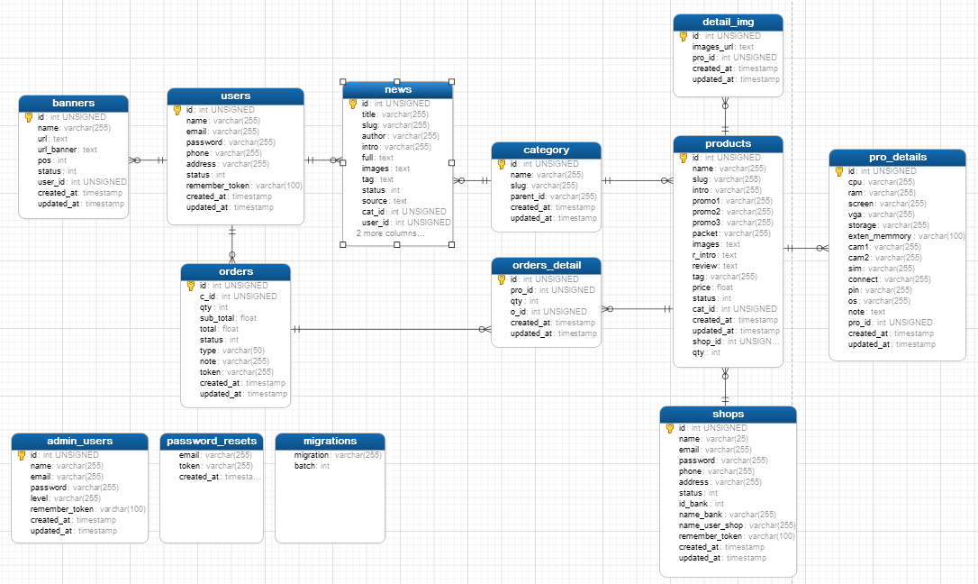
PHẦN III: PHÂN TÍCH THIẾT KẾ HỆ THỐNG
1. Thiết kế cơ sở dữ liệu
7. Biểu đồ usecase
Notes:
Mô tả Model và mối quan hệ giữa các Model class

Slide 10
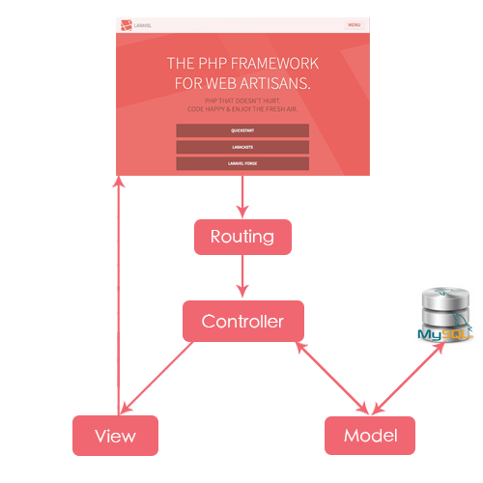
PHẦN IV: CÀI ĐẶT
1. Kiến trúc code
Ưu điểm:
Dễ dàng sử dụng
Mô hình MVC
Các tính năng dựng sẵn
Các tính năng bảo mật
Blate template
8. Mô hình MVC
Notes:
Dễ dàng sử dụng: Document được viết trên trang chủ rõ rang, dễ triển khai
Mô hình MVC: Dễ code
Các tính năng dựng sẵn: Trong đồ án của em có sửa dụng authiencation và Cart(giỏ hàng)
Bảo mật: Sử dụng orm thay vì mysqlii để chống tấn công Injection, các biến view đã được escape để chống XSS
Blade template: Dễ code thay vì các file html chúng ta phải sử dụng các cặp thể <?php> vào đó

Slide 11
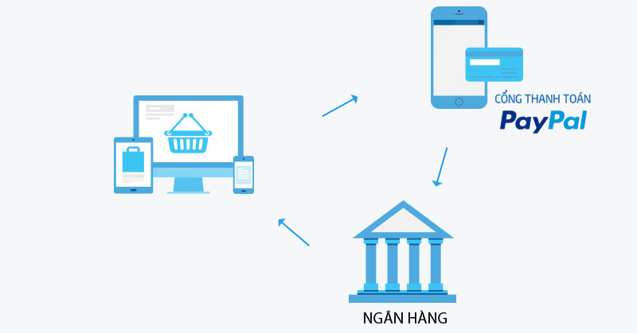
PHẦN IV: CÀI ĐẶT
2. Các kỹ thuật thanh toán, giao vận
9. Cổng thanh toán Paypal

Slide 12
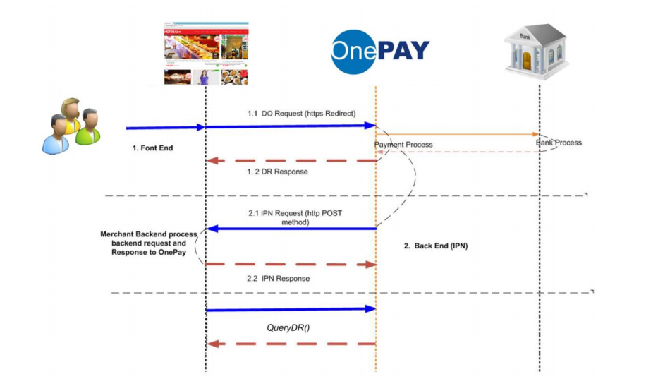
PHẦN IV: CÀI ĐẶT
2. Các kỹ thuật thanh toán, giao vận
10. Cổng thanh toán Onepay
Notes:
Mô tả chi tiết cách triển khai như thế nào

Slide 13
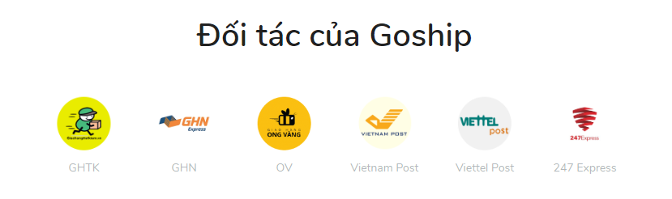
PHẦN IV: CÀI ĐẶT
2. Các kỹ thuật thanh toán, giao vận
Sử dụng giao vận Goship
Sàn kết nối vận chuyển, chuyển phát nhanh toàn quốc
- Gửi hàng đảm bảo
- Tiết kiệm chi phí
- So sánh & lựa chọn
- Giảm thiểu rủi ro
- Hỗ trợ nhiệt tình
11. Các đối tác liên kết với Goship
Notes:
Phần này nói mô tả chung.
Cách kết nối, cách tính toán

Slide 14
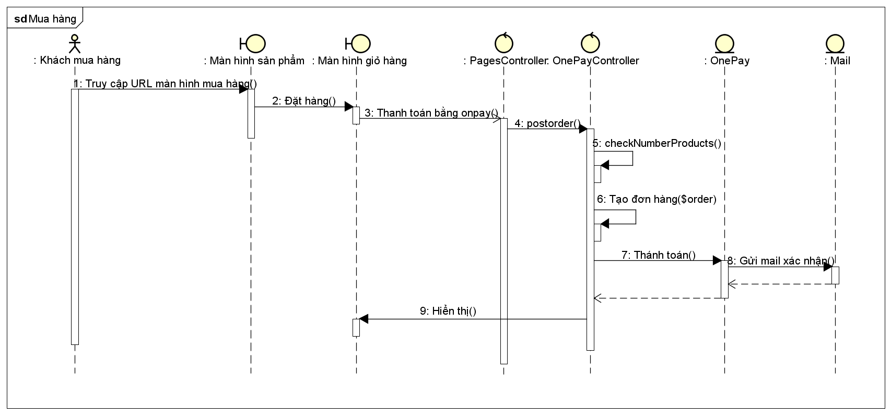
PHẦN IV: CÀI ĐẶT
3. Các uscase chính
12. Usecase mua hàng
Notes:
Phần này nói mô tả chung.
Cách kết nối, cách tính toán

Slide 15
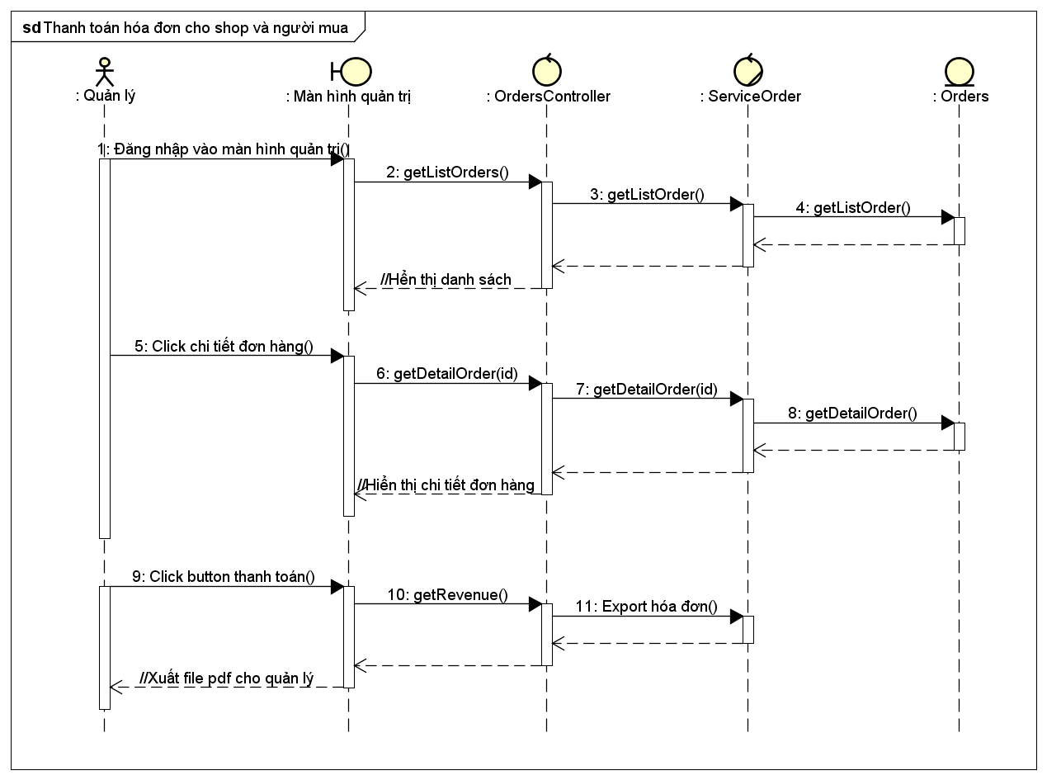
PHẦN IV: CÀI ĐẶT
3. Các uscase chính
13. Usecase xuất hoá đơn thanh toán cho shop
Notes:
Phần này nói mô tả chung.
Cách kết nối, cách tính toán

Slide 16
PHẦN V: KẾT QUẢ
Notes:
Show một số màn hình trên trình duyệt, có thể demo 1,2 chức năng

Slide 17
PHẦN V: HƯỚNG PHÁT TRIỂN
Notes:
Có thể triển khai trên môi trường thật.
Đăng ký các thanh toán uy tín hơn như nganluong, vimomo…

Slide 18
Q&A

Slide 19
NHẬN XÉT ĐÁNH GIÁ
Notes:
Tự nhận xét: Dealine, Tool phát triển, thái độ làm việc…
Nhận xét của thầy cô:

